Slide 1
DEPARTAMENTO DE CIENCIAS ECONÓMICAS, ADMINISTRATIVAS Y DEL COMERCIO
CARRERA DE INGENIERÍA EN FINANZAS Y AUDITORÍA
TRABAJO DE TITULACIÓN, PREVIO A LA OBTENCIÓN DEL TÍTULO DE INGENIERA EN FINANZAS, CONTADORA PÚBLICA - AUDITORA
TEMA: “ADMINISTRACIÓN DEL CAPITAL DE TRABAJO Y SU INCIDENCIA EN LA RENTABILIDAD DE LAS EMPRESAS DEL SECTOR MANUFACTURERO DE ELABORACIÓN DE ALIMENTOS Y BEBIDAS, EN LA PROVINCIA DE PICHINCHA”
AUTORES: GUAMANÍ CLAVIJO, MISHELL DEL ROCÍO; JÁCOME RUIZ KATHERINE ARACELY
DIRECTOR: PhD. ÁLVARO PATRICIO CARRILLO PUNINA
SANGOLQUÍ
2021

Slide 2
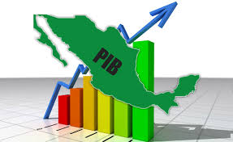
Planteamiento del problema
Ciclo de conversión del efectivo muy largo
Ineficiencia operativa e inadecuada gestión de los recursos
Mala gestión de crédito y cobranza
Las empresas manufactureras constituyen una fuente importante en la economía del país
Ineficiente administración del capital de trabajo en las empresas manufactureras de elaboración de alimentos y bebidas
Los subsectores de elaboración de alimentos y bebidas son más relevantes
Disminución en la rentabilidad
Endeudamiento con fuentes internas y externas
Costo financiero alto
Al ser empresas dedicadas a la elaboración de productos los activos corrientes representan la mayor parte de los activos

Slide 3
Variables
Variables cuantitativas |  | Cuantitativas continuas | CUANTITATIVAS CONTINUAS
Administración del capital de trabajo | -Activo Corriente -Pasivo Corriente | -Ciclo de conversión del efectivo -Razón Corriente
Rentabilidad | -Rentabilidad Económica -Rentabilidad Financiera |  | -Margen de utilidad -Rotación de los activos -Multiplicador de apalancamiento
Variable Independiente | Variable Dependiente
Administración del Capital de Trabajo | Rentabilidad

Slide 4
Objetivos
Específicos
Desarrollar una fundamentación teórica – conceptual referente a la administración del capital de trabajo y la rentabilidad a través de fuentes bibliográficas con el propósito de construir una base conceptual que permita el desarrollo del trabajo de investigación.
Realizar un diagnóstico de la administración del capital de trabajo en las empresas manufactureras de elaboración de alimentos y bebidas en el periodo 2016-2019.
Analizar la rentabilidad de las empresas manufactureras de elaboración de alimentos y bebidas en el periodo 2016-2019.
Determinar la relación que existe entre las variables de estudio.
Diseñar un modelo de administración del capital de trabajo de las empresas del sector manufacturero de elaboración de alimentos y bebidas para optimizar su rentabilidad.
General
Determinar la incidencia de la administración del capital de trabajo en la rentabilidad de las empresas del sector manufacturero de elaboración de alimentos y bebidas en la provincia de Pichincha, en el periodo 2016-2019.

Slide 5
Hipótesis
H₁
H₄
H₅
H₂
H₃
El 60% de las empresas del sector manufacturero de elaboración de alimentos y bebidas necesitan financiar su capital de trabajo.
Más del 40% de las empresas del sector manufacturero de elaboración de alimentos y bebidas no están dentro del rango de 1,5 a 2,5 de liquidez corriente.
En la mayoría de las empresas del sector manufacturero de elaboración de alimentos y bebidas la rentabilidad sobre el activo y la rentabilidad sobre patrimonio supera el 1,5% y el 4,5% respectivamente.
Más de uno de los componentes del capital de trabajo inciden en la rentabilidad económica de forma significativa en las empresas del sector manufacturero de elaboración de alimentos y bebidas en la provincia de Pichincha.
Más de uno de los componentes del capital de trabajo inciden en la rentabilidad financiera de forma significativa en las empresas del sector manufacturero de elaboración de alimentos y bebidas en la provincia de Pichincha.

Slide 6
Marco teórico
Teoría Financiera
Una herramienta del administrador financiero en su tarea de incrementar el valor de la empresa
Teoría de la Administración del Capital de Trabajo
Manejo adecuado de las cuentas del activo corriente y pasivo corriente de la empresa
Teoría de la Gestión Financiera
Se encarga del proceso administrativo en cuanto al manejo de los recursos financieros

Slide 7
Marco referencial
Cuenca, Rojas, Cueva & Armas (2018)
Un manejo eficiente de la administración del capital de trabajo permitirá un equilibrio entre la liquidez y la rentabilidad
Jaramillo (2016)
Entre más rápido recolecten las empresas sus ingresos derivados de las ventas, mayor será su rentabilidad
Con la mejora y una optimización de la gestión del capital de trabajo se tendrá mayor liquidez para invertir, sin acudir a créditos.
Riaño (2014)
Es importante el estudio del capital de trabajo, de la liquidez y la rentabilidad para asegurar estabilidad y crecimiento de las empresas
El nivel de capital de trabajo está relacionado con el riesgo que están dispuestas a asumir y con la actividad a la que se dedican
Una administración apropiada convierte los activos fácilmente en efectivo a fin de que se cubra con las obligaciones a corto plazo

Slide 8
Metodología
Primarias
Artículos científicos
Secundarias
Estados financieros (SCVS)
Base de datos (Redalyc, Dialnet)
Sitios web
Por las fuentes
de Información
Por la
Finalidad
Básico
Por el Alcance
Descriptiva
Correlacional
Enfoque de Investigación
Cuantitativo
Por el Control
de
Variable
No Experimental

Slide 9
Técnicas e Instrumentos de recolección de datos
Información factual e indicadores
Análisis de datos secundarios de registros públicos y documentación
Base datos
Microsoft Excel
Minitab Statistical Software V.17
Stata V. 15.1

Slide 10
Técnicas de comprobación de hipótesis
Estadística descriptiva
Normalidad de los datos
Test de Kolmogorov – Smirnov
Transformación de Johnson
Coeficiente de correlación lineal de Pearson
Modelo de regresión
Regresión lineal múltiple
Test de Hausman
Efectos fijos
Efectos aleatorios

Slide 11
Población y Muestra
296 empresas manufactureras
Subsector de elaboración de alimentos
Muestra
Subsector de elaboración de bebidas
Grupo | Nº Empresas
Destilación, rectificación y mezcla de bebidas alcohólicas | 17
Elaboración de vinos | 3
Elaboración de bebidas malteadas y de malta | 12
Elaboración de bebidas no alcohólicas; producción de aguas minerales | 17
n$=\frac{N∗Z^{2}∗p∗q}{\left(e^{2}∗\left(N−1\right)\right)+Z^{2}∗p∗q}$
Grupo | N.º Empresas
Elaboración y conservación de carne | 31
Elaboración y conservación de frutas, legumbres y hortalizas | 43
Elaboración de aceites y grasas de origen vegetal y animal | 7
Elaboración de productos lácteos | 17
Elaboración de productos de molinería, almidones y productos | 14
Elaboración de otros productos alimenticios | 118
Elaboración de alimentos preparados para animales | 17
N= 296 tamaño el universo
Z= 1,96 (Nivel de confianza del 95%)
p= 0,5 probabilidad de éxito
q= 0,5 probabilidad de fracaso
e= 0,05 margen de error
Muestra: 167 empresas

Slide 12
Resultados
Capital de trabajo
Efectivo mínimo de operaciones (EMO)
Liquidez
Liquidez corriente
Rentabilidad
Rentabilidad sobre el Activo
Rentabilidad sobre el Patrimonio
Modelo DuPont
Ciclo de conversión del efectivo

Slide 13
Diagnóstico del Capital de Trabajo del subsector de Elaboración de Alimentos
Indicador | 2016 | 2017 | 2018 | 2019
Plazo promedio de Inventario (PPI) | 44 | 49 | 48 | 44
Plazo promedio de Cobro (PPC) | 41 | 36 | 39 | 39
Plazo promedio de Pago (PPP) | 327 | 344 | 333 | 251
Ciclo de Conversión del Efectivo (CCE) | -242 | -259 | -247 | -168
Efectivo mínimo de operaciones (EMO) | No necesitaron financiar su capital de trabajo

Slide 14
Análisis de la liquidez corriente del subsector de Elaboración de Alimentos
Componentes | 2016 | 2017 | 2018 | 2019
Activo Corriente | $8 010 844,04 | $8 669 619,28 | $9 444 470,40 | $9 318 826,27
Pasivo corriente | $5 320 831,96 | $5 632 961,23 | $6 258 634,86 | $7 030 171,78
Liquidez corriente | 1,51 | 1,54 | 1,51 | 1,33

Slide 15
Análisis de la liquidez corriente del subsector de Elaboración de Bebidas
Componentes | 2016 | 2017 | 2018 | 2019
Activo Corriente | $6 711 026,74 | $7 404 758,86 | $12 390 686,66 | $7 629 720,68
Pasivo corriente | $8 879 592,08 | $7 308 976,42 | $11 887 726,24 | $7 980 552,70
Liquidez corriente | 0,76 | 1,01 | 1,04 | 0,96

Slide 16
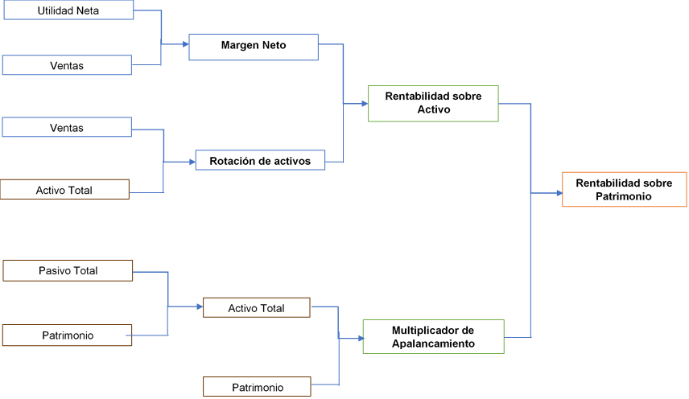
Modelo DuPont

Slide 17
Análisis de la rentabilidad del subsector de Elaboración de Alimentos (Modelo DuPont)
Indicadores | 2016 | 2017 | 2018 | 2019
Margen Neto | 3,52% | 4,82% | 5,03% | 4,03%
Rotación del activo | 1,57 | 1,61 | 1,56 | 1,49
Rentabilidad sobre el activo (ROA) | 5,51% | 7,78% | 7,86% | 6,01%
Multiplicador de apalancamiento | 1,96 | 1,97 | 2,07 | 2,16
Rentabilidad sobre el patrimonio (ROE) | 10,81% | 15,29% | 16,30% | 13,01%

Slide 18
Análisis de la rentabilidad del subsector de Elaboración de Bebidas (Modelo DuPont)
Indicadores | 2016 | 2017 | 2018 | 2019
Margen Neto | 3,02% | 2,07% | 1,67% | 2,19%
Rotación del activo | 1,65 | 1,95 | 1,96 | 2,36
Rentabilidad sobre el activo (ROA) | 5% | 4,03% | 3,28% | 5,15%
Multiplicador de apalancamiento | 2,92 | 3,84 | 4,46 | 3,02
Rentabilidad sobre el patrimonio (ROE) | 14,36% | 15,46% | 14,62% | 15,54%

Slide 19
Interpretación
Subsector de elaboración de alimentos
ROE > ROA
Subsector de elaboración de bebidas
ROE > ROA
Manejo adecuado de los gastos
Rotación de activo > Margen neto
Tendencia creciente de la rotación del activo 2016 - 2019
Aumento del activo y del pasivo
Valores altos en el multiplicador de apalancamiento
Rotación de activo > Margen neto

Slide 20
Comprobación de hipótesis
Hipótesis 1
Empresas de elaboración de alimentos y bebidas | 2016 | 2017 | 2018 | 2019
No necesitan financiamiento | 96 | 98 | 83 | 88
Necesitan financiamiento | 22 | 20 | 35 | 30
Total de empresas | 118 | 118 | 118 | 118
No necesitan financiamiento (%) | 81,36% | 83,05% | 70,34% | 74,58%
Necesitan financiamiento (%) | 18,64% | 16,95% | 29,66% | 25,42%
H₀: El 60% de las empresas del sector manufacturero de elaboración de alimentos y bebidas necesitan financiar su capital de trabajo
H₁: El 60% de las empresas del sector manufacturero de elaboración de alimentos y bebidas no necesitan financiar su capital de trabajo

Slide 21
Hipótesis 2
Empresas de elaboración de alimentos y bebidas | 2016 | 2017 | 2018 | 2019
Rango aceptable | 33 | 36 | 31 | 27
Rango no aceptable | 85 | 82 | 87 | 91
Total de empresas | 118 | 118 | 118 | 118
Rango aceptable (%) | 27,97% | 30,51% | 26,27% | 22,88%
Rango no aceptable (%) | 72,03% | 69,49% | 73,73% | 77,12%
H₀: El 40% de las empresas del sector manufacturero de elaboración de alimentos y bebidas no se encuentran en un rango aceptable de liquidez corriente de 1,5 a 2,5
H₁: El 40% de las empresas del sector de elaboración de alimentos y bebidas se encuentran en un rango aceptable de liquidez corriente de 1,5 a 2,5

Slide 22
Empresas de elaboración de alimentos y bebidas | 2016 | 2017 | 2018 | 2019
El ROA supera el 1,5% | 67 | 83 | 74 | 70
El ROA no supera el 1,5% | 51 | 35 | 44 | 48
El ROE supera el 4,5% | 73 | 84 | 79 | 73
El ROE no supera el 4,5% | 45 | 34 | 39 | 45
Total de empresas | 118 | 118 | 118 | 118
Hipótesis 3
H₀: En la mayoría de las empresas del sector manufacturero de elaboración de alimentos y bebidas la rentabilidad sobre el activo y la rentabilidad sobre patrimonio supera el 1,5% y el 4, 5% respectivamente
H₁: En la mayoría de las empresas del sector manufacturero de elaboración de alimentos y bebidas la rentabilidad sobre el activo y la rentabilidad sobre patrimonio no supera el 1,5% y el 4, 5% respectivamente

Slide 23
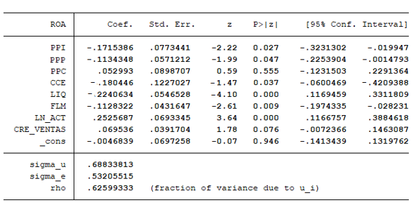
Hipótesis 4
H₀. Más de uno de los componentes del capital de trabajo inciden en la rentabilidad económica de forma significativa en las empresas del sector manufacturero de elaboración de alimentos y bebidas en la provincia de Pichincha.
H₁. Ninguno de los componentes del capital de trabajo incide en la rentabilidad económica de forma significativa en las empresas del sector manufacturero de elaboración de alimentos y bebidas en la provincia de Pichincha.
$$ROA=α+β_{1}{PPI}_{it}+β_{2}{PPC}_{it}+β_{3}{PPP}_{it}+β_{4}{CCE}_{it}+β_{5}{LIQ}_{it}+β_{6}{FLM}_{it}+β_{7}{LN_ACT}_{it}+β_{8}{CRE_VENTAS}_{it}+ε_{it}$$

Slide 24
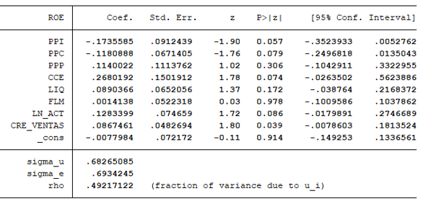
Hipótesis 5
H₀. Más de uno de los componentes del capital de trabajo inciden en la rentabilidad financiera de forma significativa en las empresas del sector manufacturero de elaboración de alimentos y bebidas en la provincia de Pichincha.
H₁. Ninguno de los componentes de capital de trabajo incide en la rentabilidad financiera de forma significativa en las empresas del sector manufacturero de elaboración de alimentos y bebidas en la provincia de Pichincha.
$$ROE=α+β_{1}{PPI}_{it}+β_{2}{PPC}_{it}+β_{3}{PPP}_{it}+β_{4}{CCE}_{it}+β_{5}{LIQ}_{it}+β_{6}{FLM}_{it}+β_{7}{LN_ACT}_{it}+β_{8}{CRE_VENTAS}_{it}+ε_{it}$$

Slide 25
¿Existe relación entre la administración del capital de trabajo y la rentabilidad de las empresas del sector manufacturero de elaboración de alimentos y bebidas de la provincia de Pichincha?
Estadísticamente existe una relación inversa y significativa entre los componentes del capital de trabajo (CCE, PPI, PPP) con el ROA
La rentabilidad financiera no se relacionó con ninguna variable del capital de trabajo

Slide 26
Conclusiones
Con la aplicación de métodos estadísticos se determinó que los componentes del capital de trabajo (CCE, PPI, PPP) se relacionan de manera inversa y significativa solo con el ROA de las empresas de elaboración de alimentos y bebidas que pertenecen a la provincia de Pichincha.
De acuerdo con los resultados obtenidos en nuestra investigación se afirma que existe concordancia con los estudios realizados por algunos de los autores considerados en el marco referencial. Por lo tanto, la administración del capital de trabajo es primordial en toda empresa al involucrar el manejo de las cuentas corrientes.
El capital de trabajo se realizó mediante el cálculo del efectivo mínimo de operaciones y por los resultados obtenidos se evidenció que tanto el subsector C10 como el C11 no tuvieron que financiar su capital de trabajo en todo el periodo analizado, dado que su CCE fue negativo, por tener en su composición a un ciclo operativo menor al periodo promedio de pago.
La rentabilidad económica y financiera de estos subsectores se analizó mediante el modelo DuPont, en el cual se determinó que obtuvieron una mayor rentabilidad de los fondos invertidos por parte de los accionistas que del ROA, esto debido a que en el primer indicador mencionado se toma en cuenta al multiplicador de apalancamiento, el cual influyó en gran medida a obtener dicho resultado.

Slide 27
La rentabilidad económica (ROA) de las empresas de elaboración de alimentos y bebidas, está basada mayormente en la rotación de sus activos y no del margen neto obtenido de cada producto, dado que por el giro de su negocio dependen de la venta de grandes cantidades de artículos.
La rentabilidad financiera (ROE) de los subsectores C10 y C11, alcanzó buenos resultados gracias a la influencia del apalancamiento, el cual permitió a los accionistas tomar decisiones en relación a su inversión. Cabe indicar que el subsector que necesitó de más apalancamiento para continuar con sus operaciones de manera óptima fue el C11.
Utilizando los datos de panel de 118 empresas pertenecientes a los subsectores C10 y C11 se aplicó un modelo de regresión lineal múltiple de efectos aleatorios. El ROA se relacionó con el CCE, PPI, PPP, LIQ, FLM y tamaño de la empresa; en cambio en el ROE solo incidió la variable del crecimiento de ventas.

Slide 28
Recomendaciones
Por el efecto que tiene el capital de trabajo sobre la rentabilidad, se recomienda continuar y ampliar el campo de investigación en el sector manufacturero al igual que en varios sectores del Ecuador.
Revisar más teorías e investigaciones similares de otros autores que corroboren la influencia que tiene la administración del capital de trabajo en la rentabilidad de las empresas. Además, se sugiere al personal financiero prestar mayor atención y dedicar más tiempo a su estudio.
Las empresas del subsector de elaboración de bebidas deben reducir los días en los que efectúan el pago a sus proveedores y al subsector de elaboración de alimentos se recomienda mantener la gestión que le han dado a sus cuentas corrientes.

Slide 29
Las empresas del subsector C10 para incrementar el ROA deben mejorar la rotación de sus activos, por lo que tendrán que identificar cuáles son improductivos. Asimismo se sugiere al subsector C11 optar por la innovación tecnológica, para mejorar los procesos de producción.
A pesar de que las empresas de elaboración de bebidas generaron rentabilidad financiera, en gran parte por el apalancamiento que tuvieron se aconseja tener cuidado con el mismo, tratando de disminuir su financiamiento y considerar esta medida solo cuando sea necesario.

